Slide 1
TECNICAS DE INTERROGATORIO
OSCAR ANDRES ALVAREZ RIOS

Slide 2

Los interrogatorios son una herramienta de descubrimiento de prueba para recibir las contestaciones a preguntas específicas sobre un caso.
Se usan los interrogatorios para averiguar datos sobre un caso.

Slide 3

¿Cómo interrogar un testigo?
Puede comenzar el interrogatorio preguntando su nombre y alguna información sobre ellos.
Por ejemplo, puede preguntar cómo conocen a las partes en el caso.
Entonces deberá comenzar a hacer preguntas sobre el evento.

Slide 4

¿Cómo interrogar un testigo?
Inicialmente se deben hacer preguntas abiertas que no dirijan a sus testigos en cierta dirección o tengan alguna influencia en sus respuestas.
Las “preguntas sugestivas”, donde usted sugiere la contestación a la pregunta, no están permitidas.

Slide 5
Preguntas abiertas (que puede hacer)
“¿Usted sabe algo sobre el caso que estamos viendo hoy?”
“¿Puede decirnos lo que pasó el 15 de enero de 2024?”
Preguntas sugestivas (que no debe hacer)
“¿Verdad que usted vio todo lo que sucedió? ”
“¿Verdad que usted lo agredió el 15 de enero de 2024”

Slide 6
Previamente a un cambio de tema, se deberá establecer cómo el testigo sabe la contestación.
“¿Podría decirnos lo que usted vio el 15 de enero del 2018 al mediodía?”
Primero, debe hacer preguntas que ayuden a establecer de qué manera el testigo sabe que algo pasó el 15 de enero.
¿Dónde estaba usted el 15 de enero del 2018?
¿Quién estaba con usted el 15 de enero del 2018?
¿Usted recuerda lo que pasó ese día al mediodía?

Slide 7
Aspectos a tener en cuenta para llevar a cabo un interrogatorio eficaz:
Conocer al testigo: determinar si es idóneo para el caso y que puede probar hechos trascendentes.
Seguir un orden cronológico en la organización del interrogatorio que facilite la narración de los hechos.
Utilizar un lenguaje claro, sencillo y conciso que sea entendible por el testigo, sin emplear tecnicismos que dificulten su comprensión.
Las preguntas y las interrogaciones deben ser claras, sencillas y directas.

Slide 8
No formular preguntas capciosas, sugestivas o impertinentes.
Preguntar, no afirmar.
Saber escuchar atentamente, hay que darle la oportunidad al testigo de explicarse.
Darle oportunidad al testigo de explicarse, si algún extremo de su interrogatorio ha quedado confuso o poco claro; reconduzcamos la situación a través de nuevas preguntas o volvamos a reformular la pregunta.

Slide 9

Tipos de preguntas
Preguntas abiertas
Uno de los objetivos claves del interrogatorio es la obtención de un testimonio completo, ordenado, claro y preciso.
Se recomienda el empleo del uso de preguntas abiertas, sin perjuicio de su combinación con preguntas cerradas.

Slide 10
Se recomienda la secuenciación a través del orden cronológico, mediante una narración que siga un orden temporal de los hechos.
A través de la cronología organizamos nuestros pensamientos, la información que recibimos se procesa más fácilmente que si se tratara de una exposición no cronológica y aleatoria.
Ejemplo:
¿Podría explicarme que ocurrió la tarde del 3 de mayo?
¿Una vez que apareció José, que hizo ud.?
¿Observó si llevaba algún objeto?
Y, una vez le comentó sus intenciones ¿Qué hizo José?

Slide 11
Preguntas cerradas
Se recomiendan para concretar, centrar, puntualizar, aclarar.
Concretar: algún aspecto que no haya quedado claro en la exposición previa del testigo.
Centrar: auxiliar al testigo a centrar los hechos dada la ambigüedad del testimonio.
Puntualizar: llamar la atención sobre determinado aspecto del testimonio.
Aclarar: esclarecer o explicar algún punto que no haya quedado claro.

Slide 12

Preguntas cerradas
A través de las preguntas cerradas podrán aclararse algunas dudas, incoherencias o detalles que es conveniente que salgan a la luz y que, por desconocimiento u olvido, han sido omitidos por el testigo.
Igualmente, son necesarias en aquellos casos en los que el testigo realiza una declaración vaga, imprecisa o repetitiva.

Slide 13
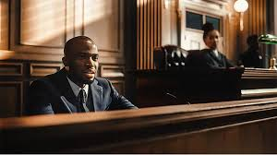
En las preguntas cerradas, debemos agrupar las preguntas que versen sobre un mismo tema, lo que no solamente hará el interrogatorio más persuasivo, sino que facilitará la confrontación de la versión del testigo de forma escalonada.

Slide 14
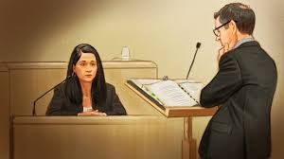
Preguntas sugestivas
Durante el interrogatorio tendremos que evitar el empleo de preguntas cerradas que sugieran la respuesta al testigo.

Slide 15
Veamos un ejemplo correcto y otro incorrecto en el uso de preguntas cerradas y abiertas:
Correcto:
En cuanto a lo que ud. observó, nos dice que fue una riña entre todos los presentes, todos a la vez. ¿Cierto?
Sí, todos se estaban peleando, los cinco.
¿Escuchaba lo que decían?
Bueno, oía gritos, pero no escuchaba lo que decían.
¿Podía distinguir quien peleaba contra quién?
Claro, los dos auxiliares de enfermería contra los tres acompañantes.
¿Y cómo lo pudo distinguir esto desde tan lejos?
Ya le he dicho que para mí no estaba tan lejos.

Slide 16
Veamos un ejemplo correcto y otro incorrecto en el uso de preguntas cerradas y abiertas:
Incorrecto:
¿No es cierto que los tres acompañantes estaban pegándole en el suelo al auxiliar Francisco?
No, yo vi cómo se pegaban entre todos.
¿Y no es cierto que lo tenían inmovilizado y no paraban de golpearle?
Ya le he dicho que era una pelea entre todos.
¿Y no es más cierto que un medico intentó que los tres acompañantes dejaran de pegar al auxiliar?
Yo al menos no vi a nadie. Allí no había quien se acercara.
El golpe que recibió el acompañanete Jacobo, ¿cómo es posible que lo viera?
Pues, estando de pie, el Francisco empujó a Jacobo, y en el momento en el que se separaban le dio una patada.
No le pregunto cómo fue, sino cómo pudo verla con tanta claridad, desde tan lejos y con el jaleo de tanta gente.
Sólo puedo decirle que la vi.

Slide 17
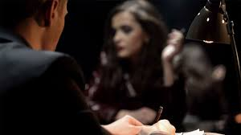
CÓMO REALIZAR UN BUEN INTERROGATORIO
CONTROL
Un interrogador tiene que controlar a su testigo muy de cerca, no permitir eludir las respuestas difíciles con descripciones largas, calculadas para distraer; también tiene que controlar la dirección y el ritmo del interrogatorio.

Slide 18
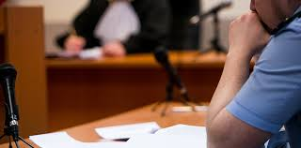
VELOCIDAD
Un testigo que no dice la verdad necesita «tiempo» para meditar sus respuestas y darles forma.
No dar al testigo el tiempo suficiente para tratar de fabricar sus respuestas.

Slide 19
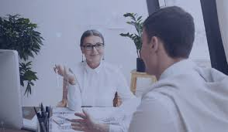
MEMORIA
El interrogador debe tener los datos y la información del caso, el testimonio que otros testigos relacionados han dado.

Slide 20
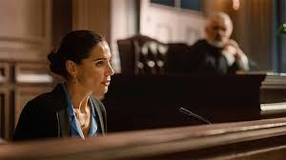
SINTAXIS
Las preguntas tienen que formularse con rapidez, pero con precaución.
Tienen que ser claras, estar formadas por oraciones simples y no compuestas.

Slide 21

LÓGICA
Las preguntas, tienen que formularse dentro de un contexto lógico.
Sin embargo, pueden estar fuera de orden o yuxtapuestas una a otra, pero el objetivo final es obtener las respuestas que, logren dilucidar el caso.

Slide 22
TERMINACIÓN
Saber cuándo cuándo, dónde y cómo suspender un interrogatorio, ser consciente de cuándo parar.
Ante un testigo hostil, este momento se da cuando, se está reafirmando en la versión, o cuando obtiene la información que se necesitaba. En caso de seguir, “hay muchas probabilidades de que surjan contradicciones”

Slide 23
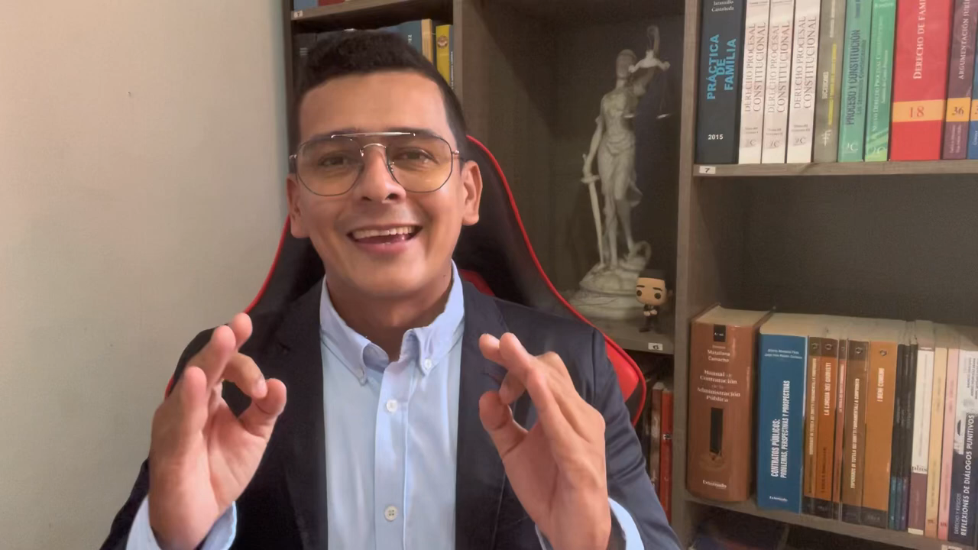

Slide 24
GRACIAS

Slide 25
https://www.youtube.com/watch?v=BdiXCEHbql8
https://youtu.be/BdiXCEHbql8?t=19

